Slide 1
Proje Hakkında
Projeyi asp.net web api platformunda geliştirdim ve katmanlı mimari kullandım.
Model
Service
Ve sunum katmanından oluşuyor.
3. Parti bir eklenti kullanmadım. System dll’leri üzerinden işlemleri yaptım.

Slide 2
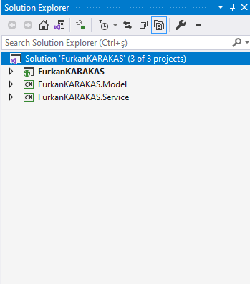
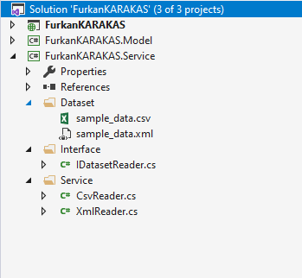
Service katmanında interface, servisler ve datasetlerin olduğu dosya yer alıyor.
Proje mimarisi bu şekilde Model, service ve api controller şeklinde.

Slide 3
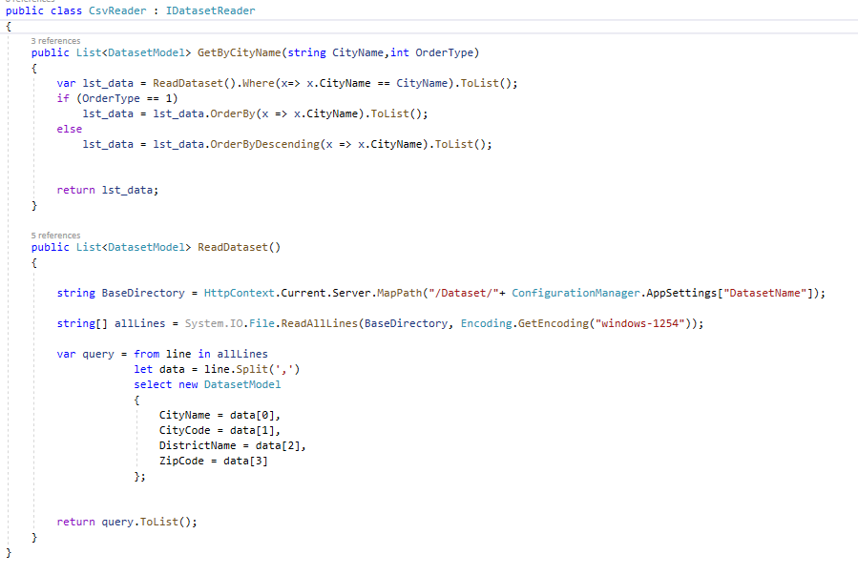
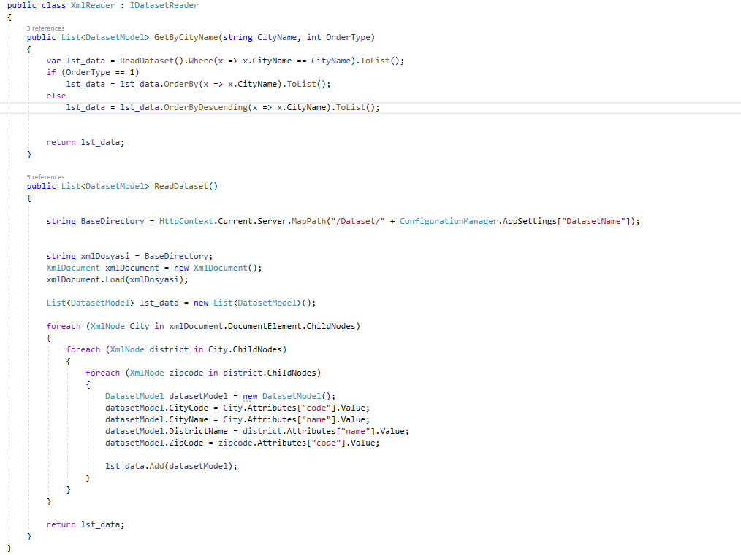
XmlReader ve CsvReader servislerim bu şekilde IDatasetReaderdan implemente olmuş durumda.

Slide 4
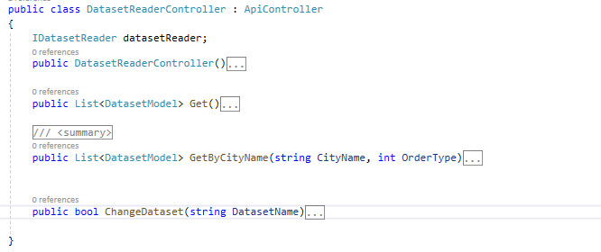
ApiControllerda ki methodlar

Slide 5
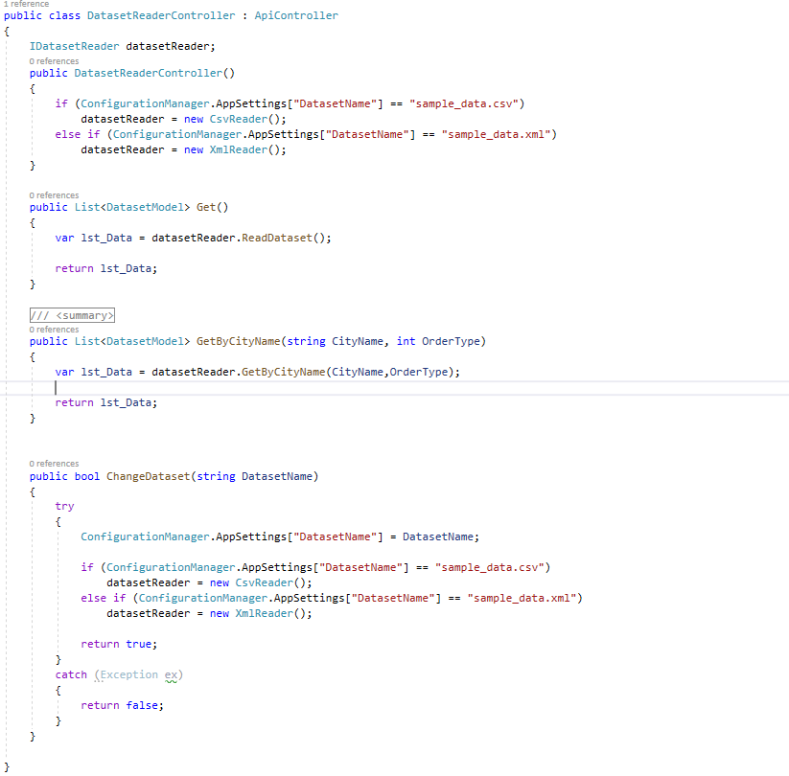
Methodların içeriği bu şekilde.

Slide 6
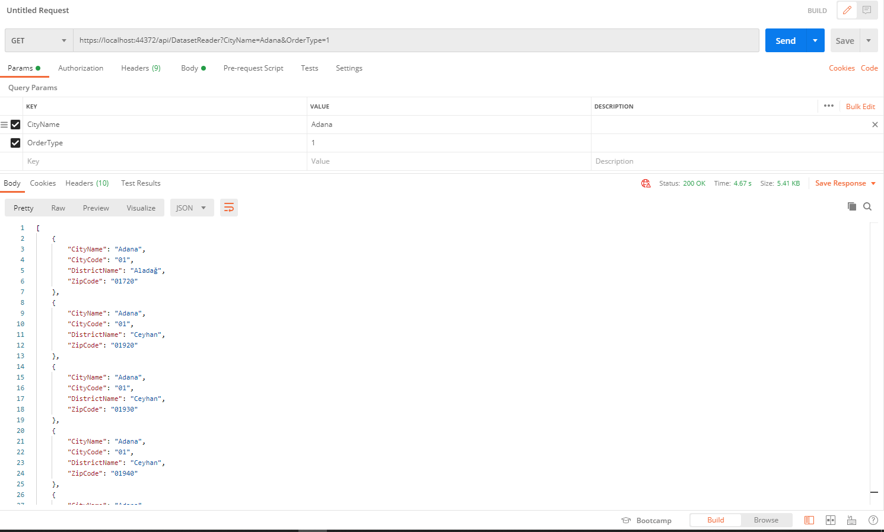

Slide 7
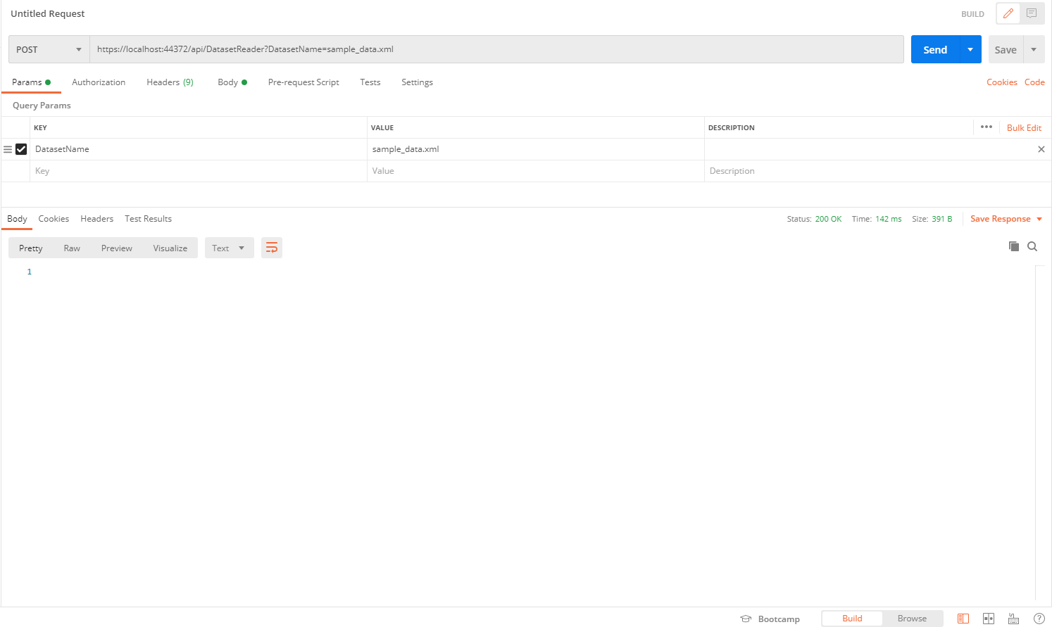

Slide 8
